Slide 1


DOClever分享
2019/06/09
By 曾子楠

Slide 2
CONTENTS
01
DOClever 简介
02
DOClever 部署
03
DOClever 功能
04
DOClever 总结

Slide 3

1
DOClever 简介
St
DOClever 部署
DOClever 功能
DOClever 总结

Slide 4

DOClever是什么？
DOClever是一个可视化免费开源的接口管理工具 ,可以分析接口结构，校验接口正确性， 围绕接口定义文档，通过一系列自动化工具提升我们的协作效率。DOClever前后端全部采用了javascript作为开发语言，前端用的是vue+element UI，后端是express+mongodb，这样的框架集成了高并发，迭代快的特点，保证系统的稳定可靠。

Slide 5




主要特性
01自动化测试
02 接口编辑
03 团队协作
04 其他功能
编写少量javascript 代码便可以在网页里完成这样一系列操作，同时还提供了后台定时批量执行测试用例B并通过邮箱推送接口的运行状态。支持接口调试运行，可以对接口运行的数据一键生成文档信息。
get,post,put,delete,patch 五种方法，支持 https 和 https 协议，并且支持 query，body，json，raw，rest，formdata 的参数可视化编辑。同时对 json 可以进行无限层次可视化编辑。并且，状态码，代码注入。
新建一个团队，并且把团队内的成员都拉进来，给他们分组，给他们分配相关的项目以及权限，发布团队公告等等。
mock 的无缝整合，版本回滚，支持 postman，rap，swagger 的导入，方便你做无缝迁移，同时也支持 html 文件的导出，方便离线浏览。支持内网部署，同时功能一件也没少。

Slide 6

2
DOClever 简介
nd
DOClever 部署
DOClever 功能
DOClever 总结

Slide 7
部署方式
1.window环境部署
2.Mac环境部署
3.Linux环境部署
4.客户端安装
本文采用Linux环境部署，Linux环境为Centos 7

Slide 8
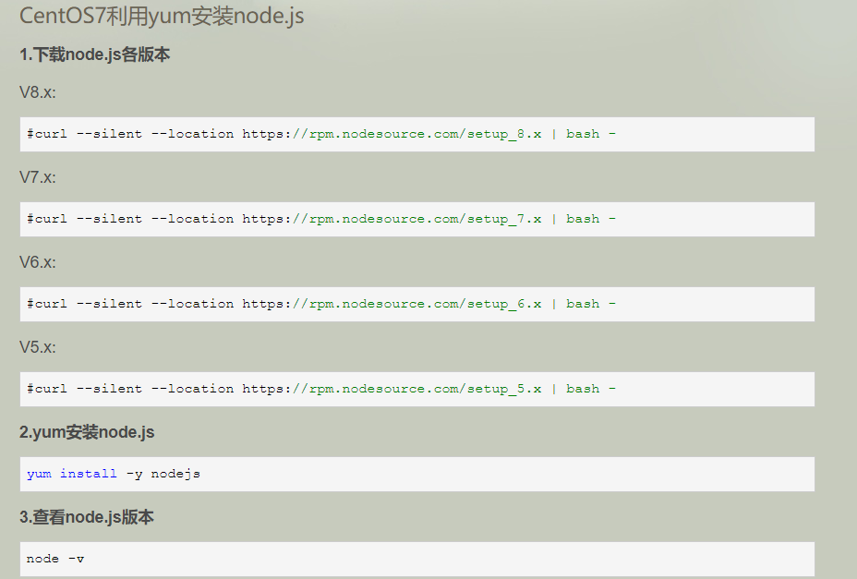
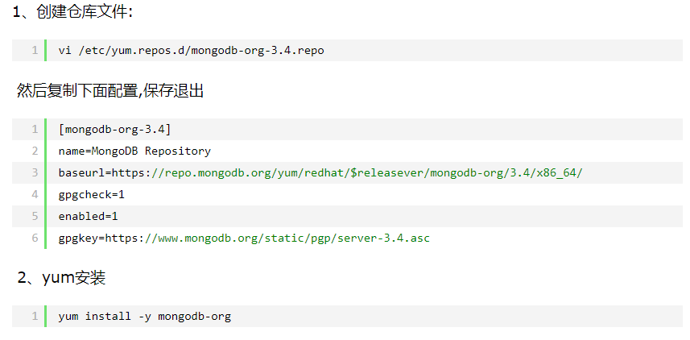
预装环境
01
02
安装node.js
安装mongodb

Slide 9
部署doclever
1.下载DOClever源代码
（1）git方式：git clone git@gitee.com:sx1989827/SBDoc.git
（2）直接下载：https://github.com/sx1989827/DOClever/archive/master.zip
2.配置DOClever
（1）进入DOClever的源文件根目录
（2）执行命令 # node Server/bin/www
（3）根据终端提示，输入mongodb数据库名称，upload上传路径、所使用的 端口号
3.启动DOClever
（1）安装forever # sudo npm install forever -g（使用forever来守护DOClever的进程）
（2）启动DOClever # forever start Server/bin/www

Slide 10
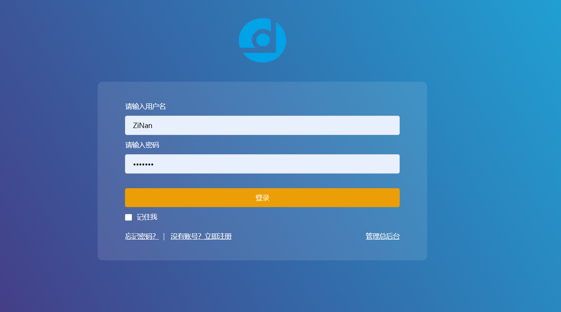
访问DOClever

Slide 11

3
DOClever 简介
DOClever 部署
rd
DOClever 功能
DOClever 总结

Slide 12
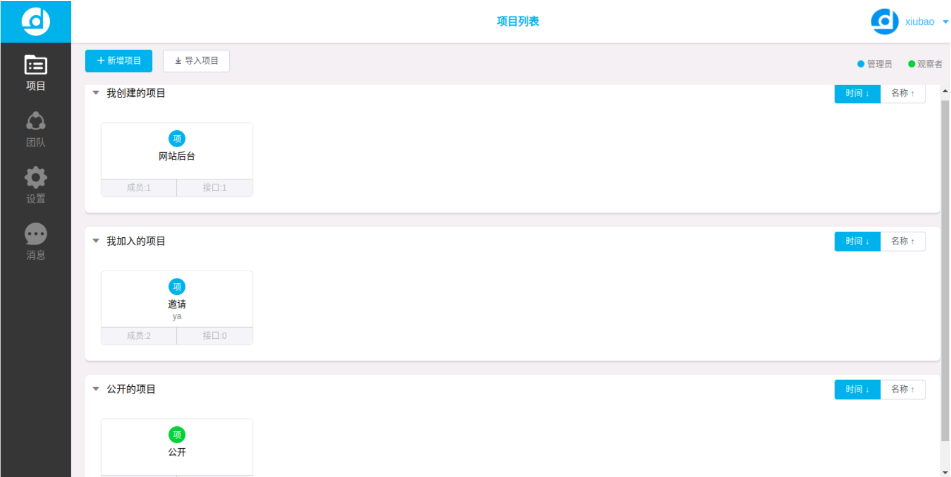

Slide 13
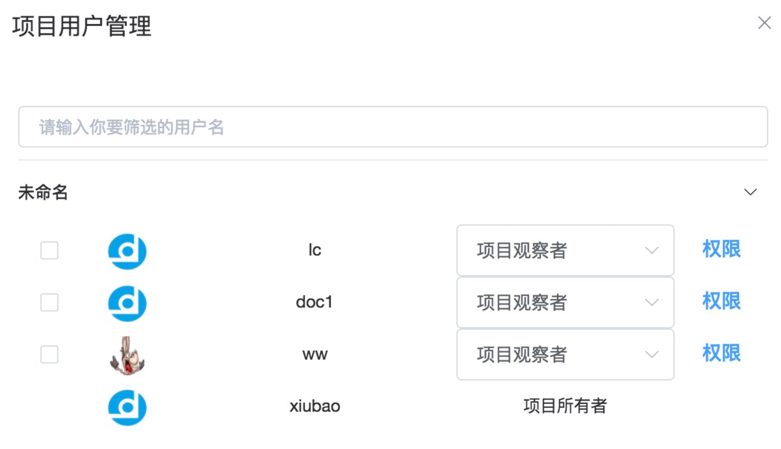
人员配置

Slide 14
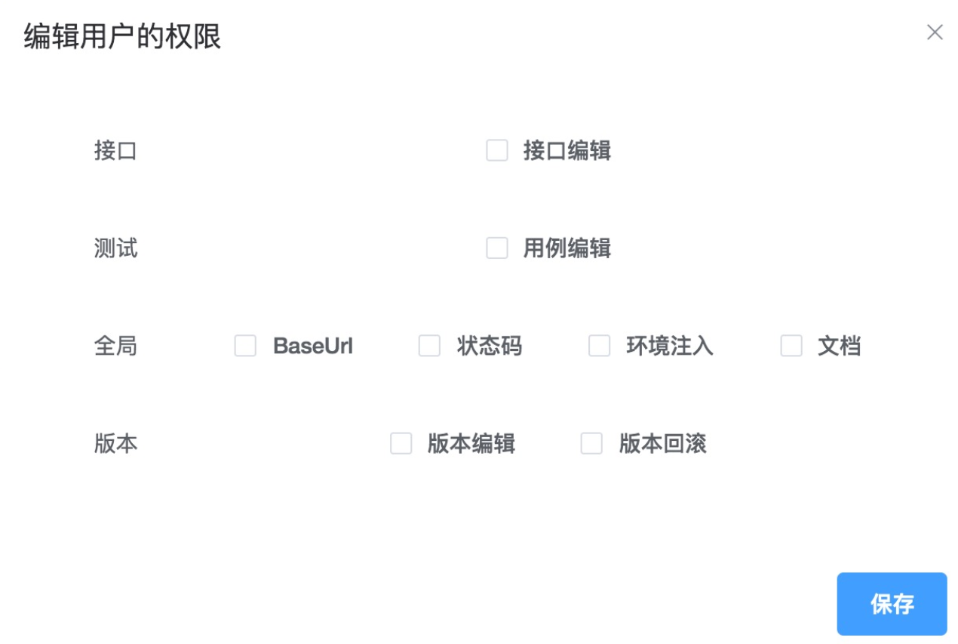
权限配置

Slide 15
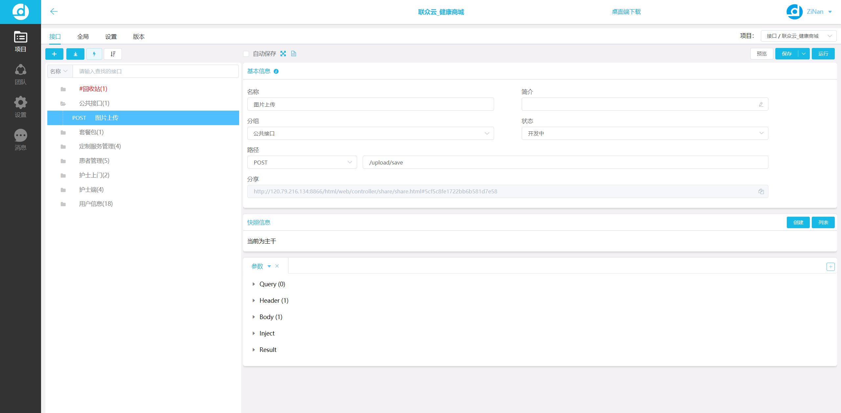

Slide 16
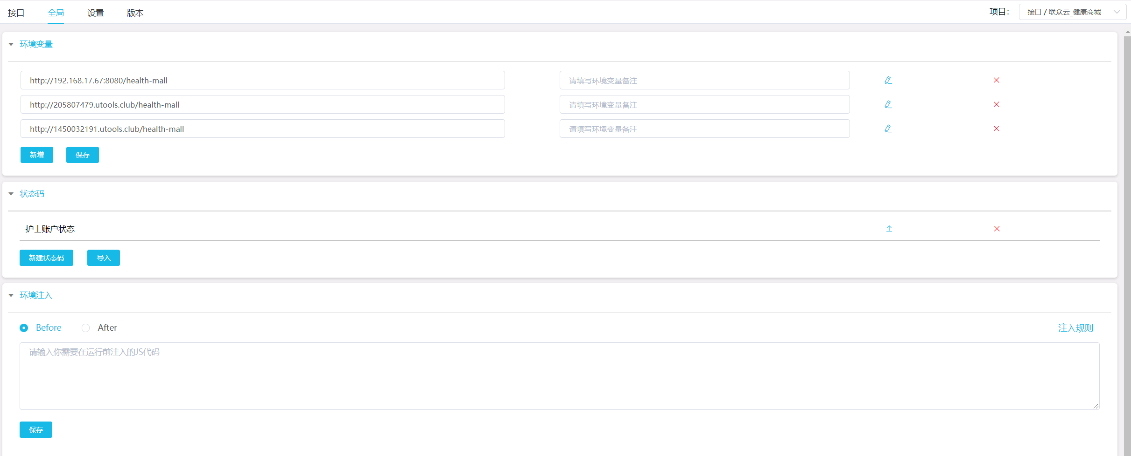
全局配置

Slide 17
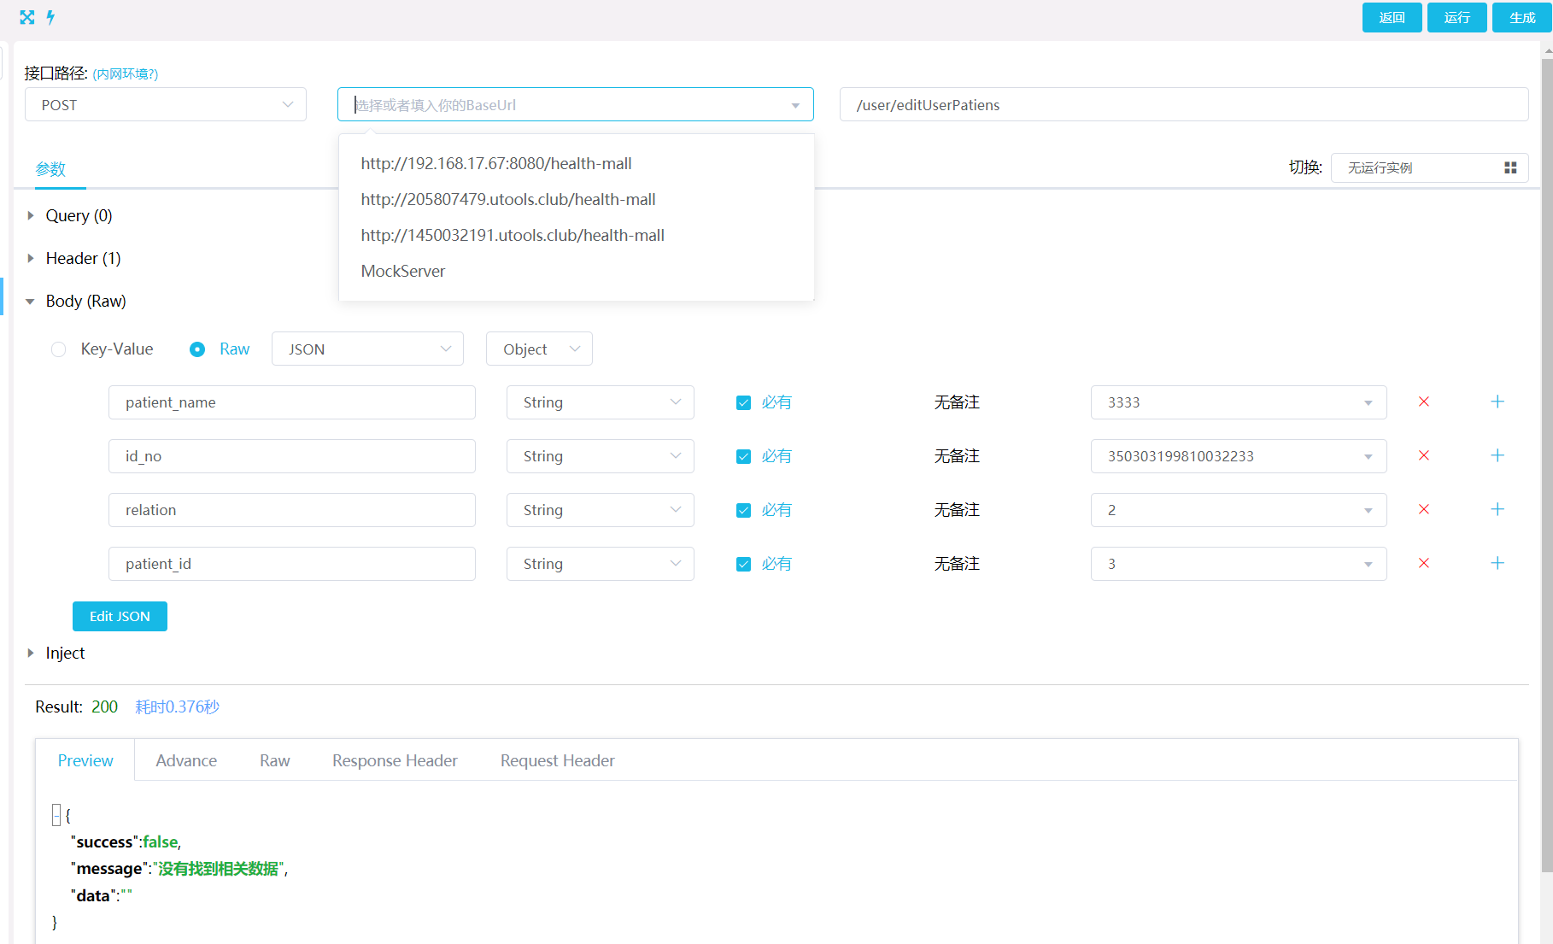
自动生成接口

Slide 18
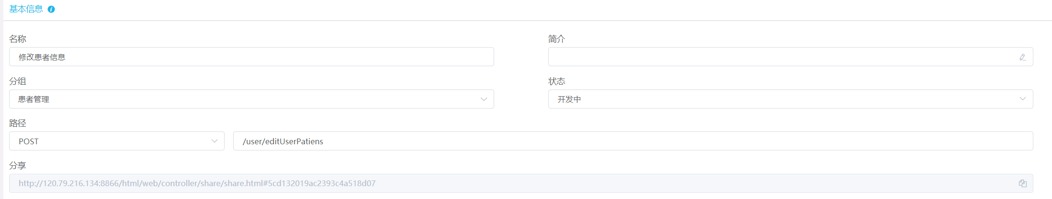
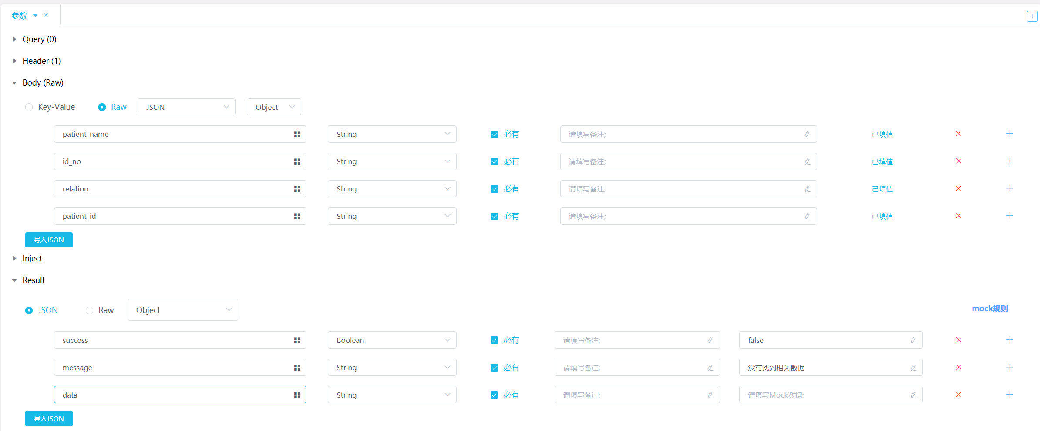
生成后的接口信息

Slide 19
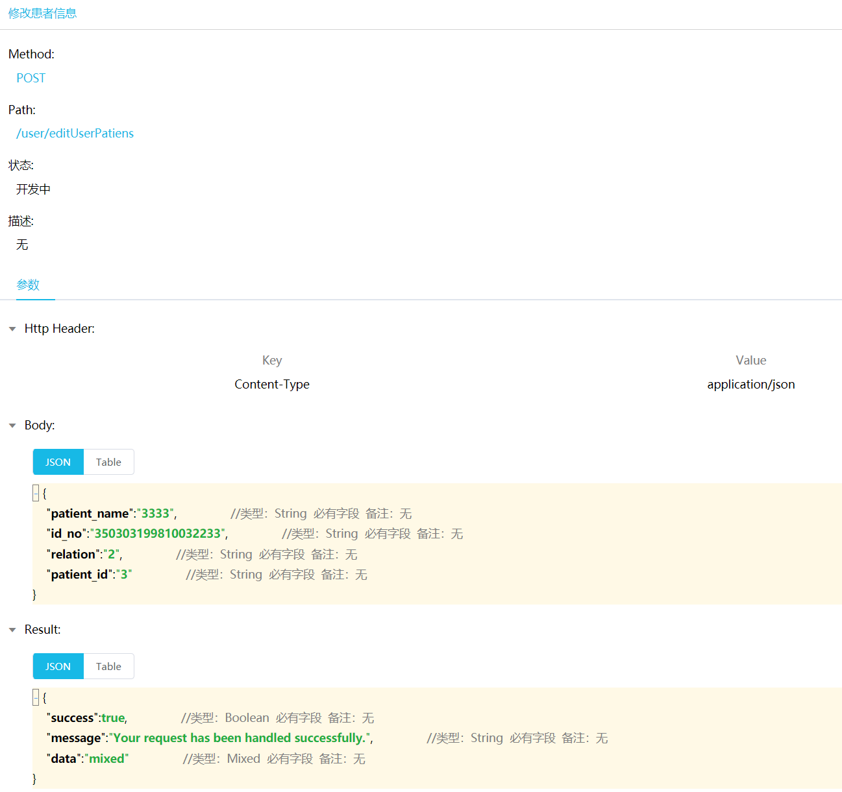
分享接口

Slide 20
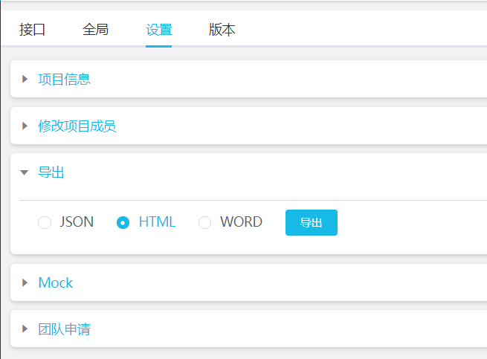
接口导出

Slide 21
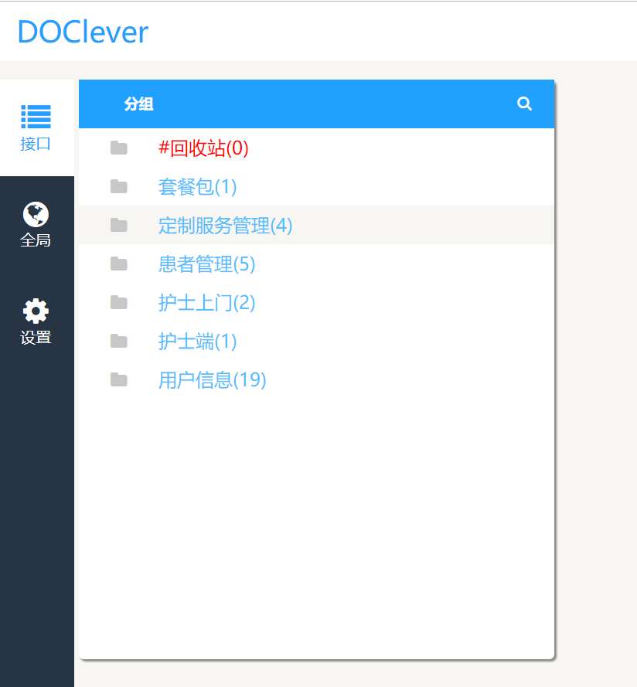
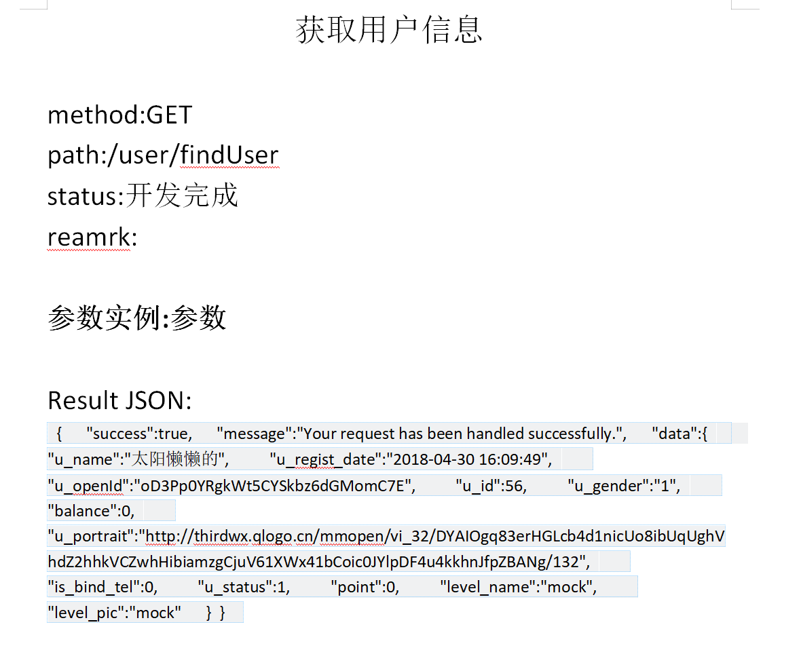
html格式
word格式

Slide 22
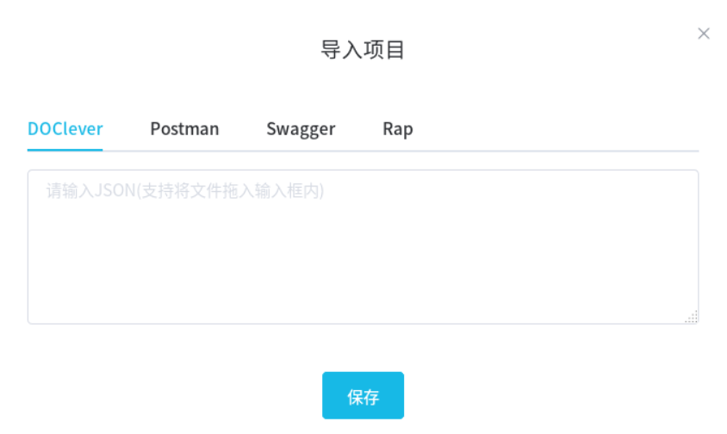
接口导入

Slide 23
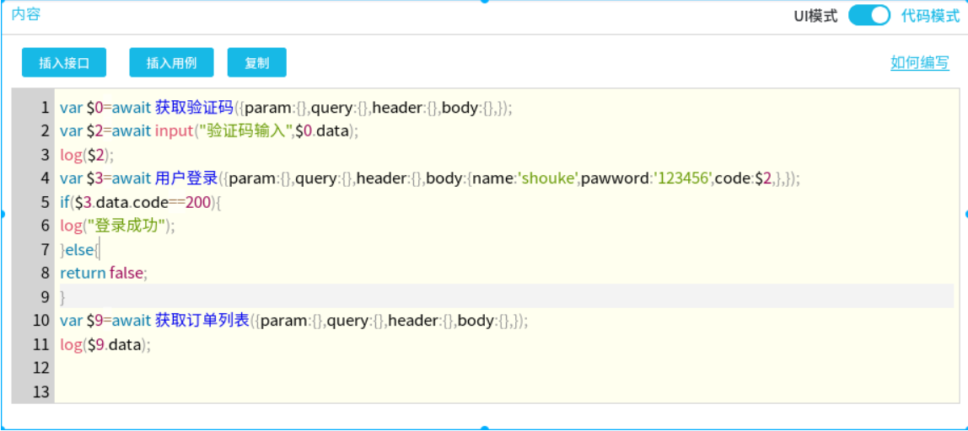
自动化的测试

Slide 24
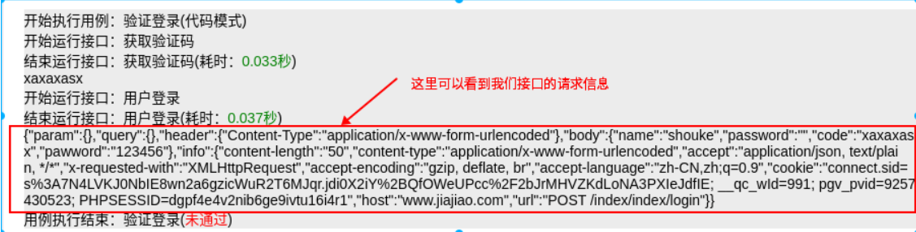
测试结果

Slide 25
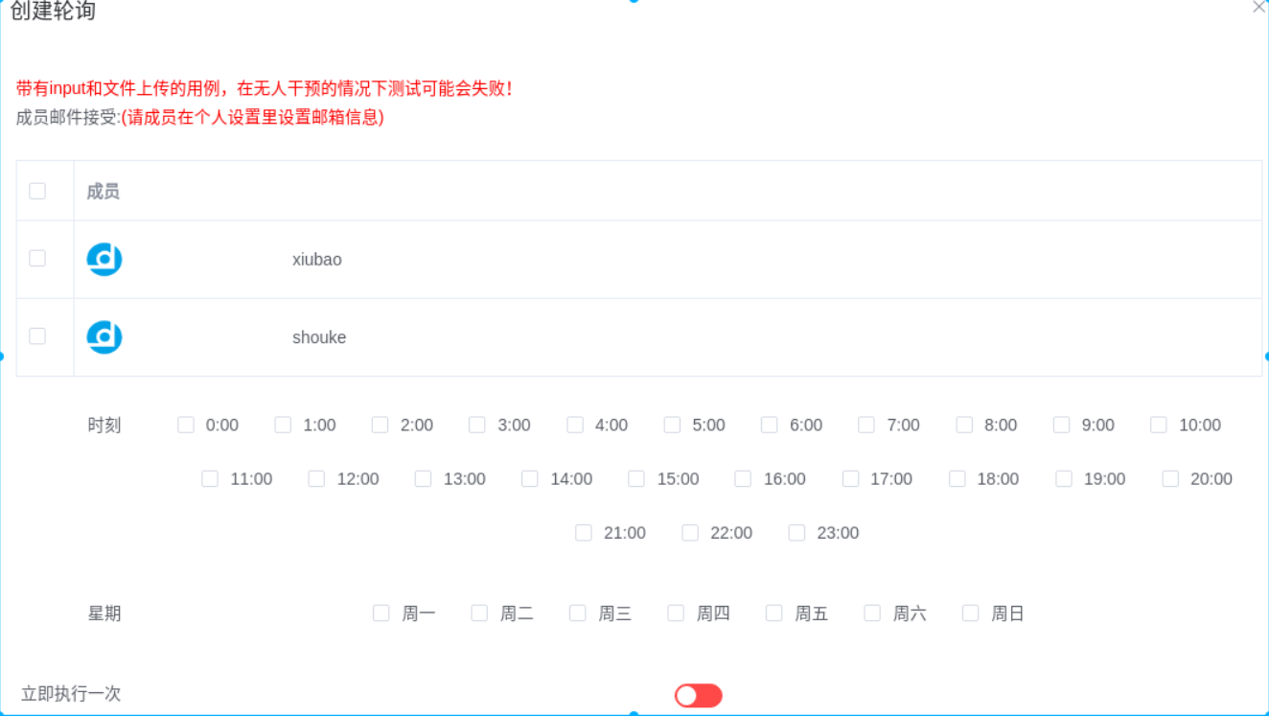
监控接口状态

Slide 26

4
DOClever 简介
DOClever 部署
th
DOClever 功能
DOClever 总结

Slide 27
DOClever 优点
01 方便性
02 美观性
03 安全性
04 功能性
实时的更新接口文档，支持文档的回滚，同时一个平台支持多个项目，对于文档的维护非常方便。
图形化界面，文档结构清晰，界面美观，便于项目内部交流
支持内网部署，数据安全有保证。
支持自动化测试，版本管理，导出doc，html等格式一键导出。postman,rap,swagger的一键导入

Slide 28
DOClever 缺点
依赖于node,npm,mongodb。
项目长期不更新。
隐藏彩蛋--BUG。

Slide 29
参考地址
1. DOClever 官方地址：http://doclever.cn
2. DOClever 官方文档：http://doclever.cn/controller/help/help.html
3. GitHub地址：https://github.com/sx1989827/DOClever

Slide 30


THANKS
PPT模板下载：www.1ppt.com/moban/ 行业PPT模板：www.1ppt.com/hangye/
节日PPT模板：www.1ppt.com/jieri/ PPT素材下载：www.1ppt.com/sucai/
PPT背景图片：www.1ppt.com/beijing/ PPT图表下载：www.1ppt.com/tubiao/
优秀PPT下载：www.1ppt.com/xiazai/ PPT教程： www.1ppt.com/powerpoint/
Word教程： www.1ppt.com/word/ Excel教程：www.1ppt.com/excel/
资料下载：www.1ppt.com/ziliao/ PPT课件下载：www.1ppt.com/kejian/
范文下载：www.1ppt.com/fanwen/ 试卷下载：www.1ppt.com/shiti/
教案下载：www.1ppt.com/jiaoan/
字体下载：www.1ppt.com/ziti/

